Slide 1

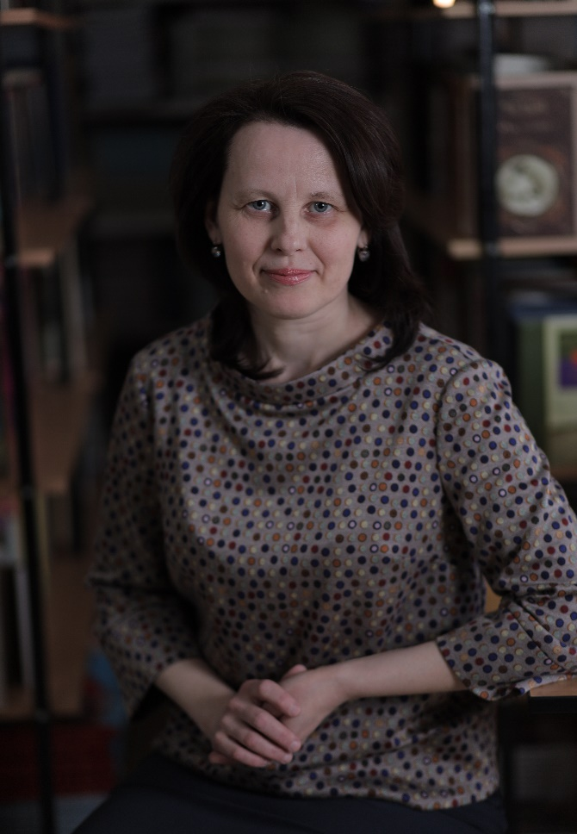

Год педагога и наставника-2023
Муртазова Татьяна Александровна,
Фото
учитель математики высшей квалификационной категории МБОУ «Гимназия №1»
Стаж работы: 20 лет
ПЕДАГОГИЧЕСКОЕ КРЕДО:
Уважение между учителем и учеником должно быть взаимным.
Значимые достижения:
-«Учитель Года 2007 года»;
-Член экспертной комиссии по аттестации педагогических работников.
Результаты учащихся:
Наивысший результат ЕГЭ по математике в Чистопольском муниципальном районе в 2017 году;
2 призёра республиканского этапа Всероссийской олимпиады по математике в 2022 году

